Slide 1

10-СЫНЫП · СТАТИКА
№2 Зертханалық жұмыс. «Бір-біріне бұрыш жасай бағытталған күштерді қосу»
Notes:
Ұйымдастыру. Құндылық: Тәуелсіздік және отаншылдық. «Отан – оттан да ыстық» (халық мақалы).

Slide 2
Екі адам жүкті 30 Н және 40 Н күшпен тартады. Тең әсерлі күш әрқашан 70 Н бола ма?
?
Notes:
Ой қозғау: оқушылардың болжамын тыңдап, тақтаға жазыңыз. Өткен тақырыпты еске түсіру — «Түйінді сөздер»: Тақтадағы 5 түйінді сөзді («Тепе-теңдік түрлері» тақырыбынан) пайдаланып, оқушылар 2–3 сөйлемнен тұратын түсіндірме құрайды.

Slide 3
Бүгін үйренеміз
1
2
3
Бұрыш жасай бағытталған екі күштің тең әсерлі күшін тәжірибе арқылы анықтайды
Күштерді масштабпен векторлық түрде қосады (параллелограмм ережесі)
Тәжірибе мен есептеу нәтижесін салыстырып, салыстырмалы қателікті табады
3
Notes:
Оқу мақсаты: 10.2.3.3-күштерді қосудың заңдылығын эксперименттік тексеру және күш шамасын тәжірибелік жолмен анықтау;

Slide 4
ЗЕРТХАНАЛЫҚ ЖҰМЫС
Тең әсерлі күш
Бірнеше күштің әсерін жалғыз алмастыратын күш: R⃗ = F⃗₁ + F⃗₂.
R⃗ = F⃗₁ + F⃗₂
4
Notes:
Жаңа білім — PhET виртуалды зертханасы: Мұғалім PhET симуляциясын интерактивті тақтада көрсетеді, оқушылар жұппен параметрлерді өзгертіп, заңдылықты өздері анықтайды.

Slide 5
ЗЕРТХАНАЛЫҚ ЖҰМЫС
Параллелограмм ережесі
R² = F₁² + F₂² + 2F₁F₂cos α, мұндағы α – күштер арасындағы бұрыш.
R² = F₁² + F₂² + 2F₁F₂cos α
5

Slide 6

ЗЕРТХАНАЛЫҚ ЖҰМЫС
Күштерді параллелограмм ережесімен қосу
α = 0° болса R = F₁ + F₂; α = 180° болса R = |F₁ − F₂|; α = 90° болса R = √(F₁² + F₂²).
Тепе-теңдікте үшінші күш тең әсерліге модулі тең, бағыты қарама-қарсы: F⃗₃ = −R⃗.
6

Slide 7
Формула
Есте сақта
R⃗ = F⃗₁ + F⃗₂
R
F
радиус
күш
м
Н
7

Slide 8
Формула
Есте сақта
R² = F₁² + F₂² + 2F₁F₂cos α
R
F₁
F₂
α
радиус
күш
күш
түсу бұрышы
м
Н
Н
°
8

Slide 9
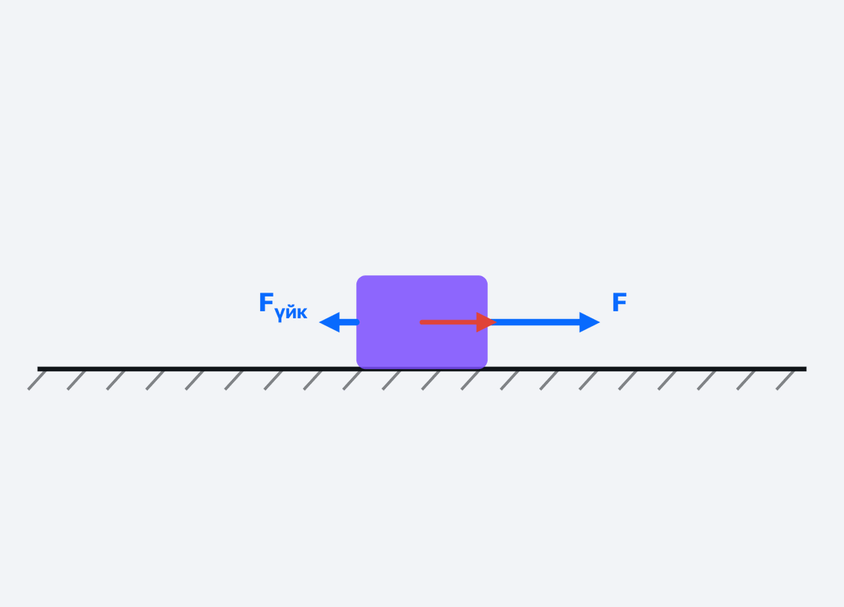
МОДЕЛЬМЕН ТЕКСЕР
Өзің тексеріп көр
Параметрді өзгертіп, нәтижені бақыла.
9
Notes:
Модельді тақтада оқушымен бірге басқарыңыз: «Не өзгереді деп ойлайсың?» деп алдын ала сұраңыз.

Slide 10
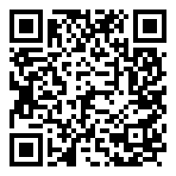
Виртуалды зертхана Сабақтың ортасы · 12 мин
PhET симуляциясы
1
Симуляцияны QR-код арқылы ашыңдар
2
Параметрлерді өзгертіп, нәтижені бақылаңдар
3
Қандай шама қалай өзгереді? Қорытындыны дәптерге жазыңдар
phet.colorado.edu/en/simulations/vector-addition
№2 Зертханалық жұмыс. «Бір-біріне бұрыш жасай бағытталған күштерді қосу»
10

Slide 11
Құрал-жабдықтар Сабақтың ортасы · 18 мин
Бізге не керек?
Екі динамометр
Жүк (100 г-дық 3–4 жүк)
Жіп және ілгек
Транспортир
Ақ қағаз және сызғыш
Штатив
№2 Зертханалық жұмыс. «Бір-біріне бұрыш жасай бағытталған күштерді қосу»
11

Slide 12
Жұмыс барысы Сабақтың ортасы · 18 мин
Қадам-қадаммен орында
1
Жүкті динамометрге іліп, оның салмағын (F₃) өлше.
2
Жүкті екі жіп арқылы екі динамометрге іл; жіптер бұрыш жасасын.
3
Динамометрлердің көрсетуін (F₁, F₂) және жіптер арасындағы бұрышты (α) жаз.
4
Қағазға масштаб таңдап (1 см – 0,2 Н), F⃗₁ мен F⃗₂-ні сыз, параллелограмм тұрғыз.
5
Диагональдың ұзындығынан R-ді тап және F₃-пен салыстыр.
6
Бұрышты өзгертіп, тәжірибені тағы 2 рет қайтала.
№2 Зертханалық жұмыс. «Бір-біріне бұрыш жасай бағытталған күштерді қосу»
12

Slide 13
Өлшеу нәтижелерінің кестесі Сабақтың ортасы · 18 мин
Кестені дәптерге сыз
№ | α, ° | F₁, Н | F₂, Н | R (сызба), Н | R (формула), Н | F₃, Н | ε, %
1
2
3
4
Өлшеу нәтижелерін енгізіп, есептеп, қорытынды жазыңдар.
№2 Зертханалық жұмыс. «Бір-біріне бұрыш жасай бағытталған күштерді қосу»
13

Slide 14
Сұрақ
Күш немен өлшенеді?
Манометрмен
Таразымен
A
B
Барометрмен
Динамометрмен
C
D
D
14
Notes:
Жылдам тексеріс: оқушылар саусақпен 1–4 көрсетеді немесе «Сынып» режимінде телефоннан жауап береді.

Slide 15
Сұрақ
Бір бағытта 3 Н және 5 Н күштер әрекет етеді. Қорытқы:
15 Н
8 Н
A
B
B
4 Н
2 Н
C
D
15
Notes:
Жылдам тексеріс: оқушылар саусақпен 1–4 көрсетеді немесе «Сынып» режимінде телефоннан жауап береді.

Slide 16
A Түсінемін
Тең әсерлі күш дегеніміз не? α = 90°, F₁ = 3 Н, F₂ = 4 Н болса, R = ?
ЖАУАБЫ
Барлық күштердің әсерін алмастыратын бір күш; R = 5 Н.
16
Notes:
Практикалық жұмыс — «Карусель»: Топтар кезекпен әр үстелдегі тапсырманы орындап, келесіге ауысады, алдыңғы топтың шешімін тексереді.. Саралау: А — бәріне, B — көпшілігіне, C — жоғары деңгейге. ЕББҚ: ірі шрифтті (16–18) карточкалар, формулалар жадынамасы; белсенді рөл беру (уақыт сақшысы, материал таратушы).

Slide 17
B Қолданамын
F₁ = F₂ = 2 Н, α = 60°. Тең әсерлі күшті формуламен есепте және сызбамен тексер.
ЖАУАБЫ
R = √(4 + 4 + 2·2·2·0,5) = √12 ≈ 3,5 Н.
17
Notes:
Сергіту сәті: «Маятник». Оқушылар қолдарымен маятниктің тербелісін көрсетеді: баяу – жылдам – тоқтау.

Slide 18
C Талдаймын
Бұрыш артқанда тең әсерлі күш қалай өзгереді? Тәжірибедегі айырмашылықтың 3 себебін ата.
ЖАУАБЫ
α артса R азаяды (cos α кемиді); себептер: динамометр қателігі, бұрышты өлшеу дәлдігі, жіптердің бір жазықтықта болмауы.
18

Slide 19
Сұрақ
Күштің әрекеті нәтижесінде дене:
Массасын жоғалтады
Тығыздығын өзгертеді
A
B
Жылдамдығын немесе пішінін өзгертеді
Өзгермейді
C
C
D
19

Slide 20
Есте сақта
Тең әсерлі күш — Бірнеше күштің әсерін жалғыз алмастыратын күш…
Параллелограмм ережесі — R² = F₁² + F₂² + 2F₁F₂cos α, мұндағы α…
α = 0° болса R = F₁ + F₂; α = 180° болса R = |F₁ − F₂|; α = 90°…
20

Slide 21
Үй тапсырмасы
Жұмыс есебін аяқтау.
A
F₁ = 5 Н, F₂ = 3 Н, α = 120° үшін R-ді есепте және сыз.
B
Кран, аспалы көпір мысалында күштерді қосудың маңызы туралы хабарлама.
C
21

Slide 22
Рефлексия ағашы
Бәрін түсіндім
Сұрағым бар
Көмек керек
22
Notes:
Рефлексия: жасыл жапырақ – бәрі түсінікті; сары – біраз сұрақ бар; қызыл – қайталау керек.. Кері байланыс: LearningApps

Slide 23
Сабаққа рахмет!

